Slide 1

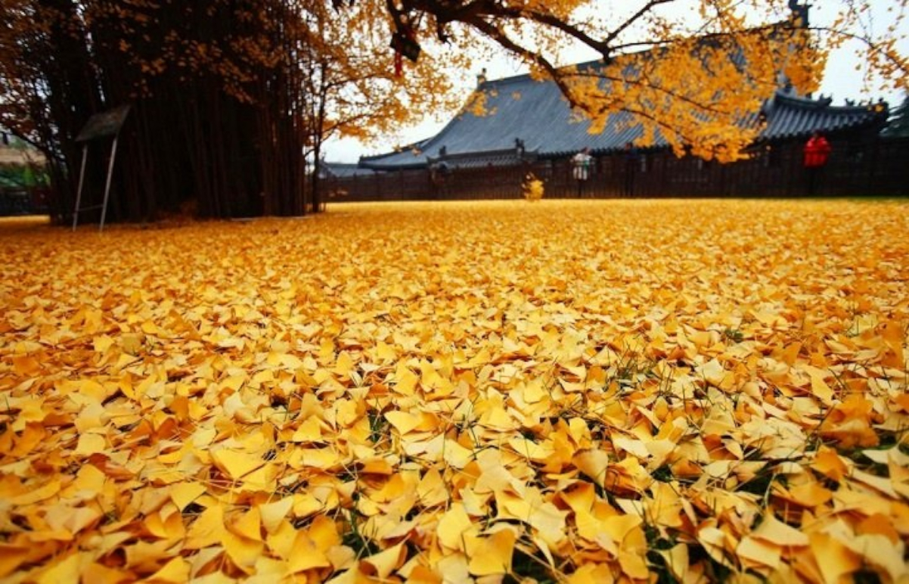
Le Gingko Biloba
En résumé,
Le gingko est le seul représentant actuel de la famille des Ginkgoaceae. Considérée comme une espèce « panchronique », c’est-à-dire qui traverse les âges, elle apparait il y a plus de 270 millions d'années.

Slide 2
Pour en savoir plus,
Appelé yínxìng en chinois, yín signifiant « argent », tandis que xìng signifiant « abricot », le ginkgo est parfois surnommé l’abricotier d’argent.
C’est Engelbert Kaempfer, médecin et botaniste allemand, alors en voyage au Japon, qui fut le premier européen au XVIIe siècle à décrire cet arbre dans son mémoire Amoenitatum exoticarum en 1712.
Le nom ginkgo vient de l'ancienne lecture japonaise ginkyō (mot noté dans l'atlas botanique « Kinmôzui » de Nakamura Tekisai). Curieusement l'utilisation de la lettre « g » par M. Kaempfer demeure inexpliquée : il aurait en effet été plus cohérent d’écrire « ginkjo » ou « ginkio » avec un « j » ou un « i ». Cela restera un mystère.
Le premier pied de Ginkgo biloba en France a été planté au jardin des plantes de Montpellier en 1778, biloba faisant référence à la forme des feuilles (bi signifiant deux et lobes désignant les parties arrondies).
Le nom d’« arbre aux quarante écus » vient du fait que le botaniste français M. de Pétigny a acheté, en 1788, 5 plants de ginkgo à un botaniste anglais pour la somme considérable de 25 guinées, soit 40 écus chaque pied.
Le nom d’« arbre aux mille écus » est expliqué par l’aspect de ses feuilles qui deviennent dorées à l’automne.
L’arbre a été donné à la commune par Franck DUGAS et a été planté par les élèves du lycée agricole Les Magnanarelles
L’illustration de la plaque provient du mémoire de Engelbert Kaempfer « Amoenitatum Exoticarum » publié en 1712
Le Ginkgo en photo est celui du temple Gu Guanyin dans la province du Zhongnan. Il est âgé de 1400 ans. Les photos proviennent du site internet : https://www.foozine.com/un-ginkgo-millenaire-plonge-un-temple-bouddhiste-dans-un-ocean-dore-16389--5

Slide 3
